Slide 1

2021.11.11
汇报人：于烨泳
学号 ：21820236
汇报日期： 2021.11.11

Slide 2
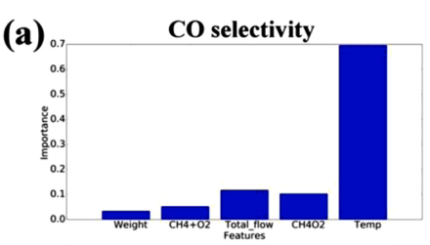
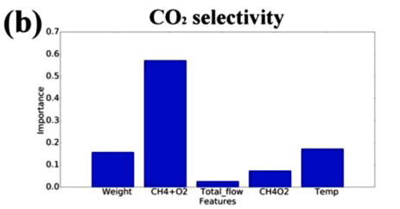
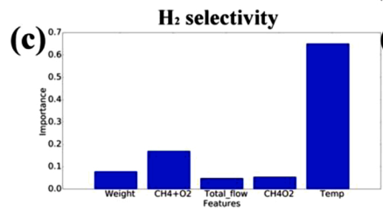
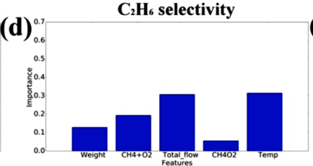
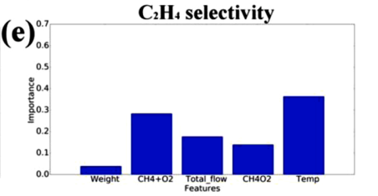
甲烷氧化偶联反应(OCM)产物 [RFR模型]
Notes:
(1)建立了CO、CO2、C2H4、C2H6和H2选择性的预测模型，(2)构建OCM反应的反应网络。他们使用Mn-Na2WO4/SiO2作为催化剂，通过改变催化剂的质量、CH4 + O2的量、总流量、CH4/O2比和温度来收集数据。

Slide 3
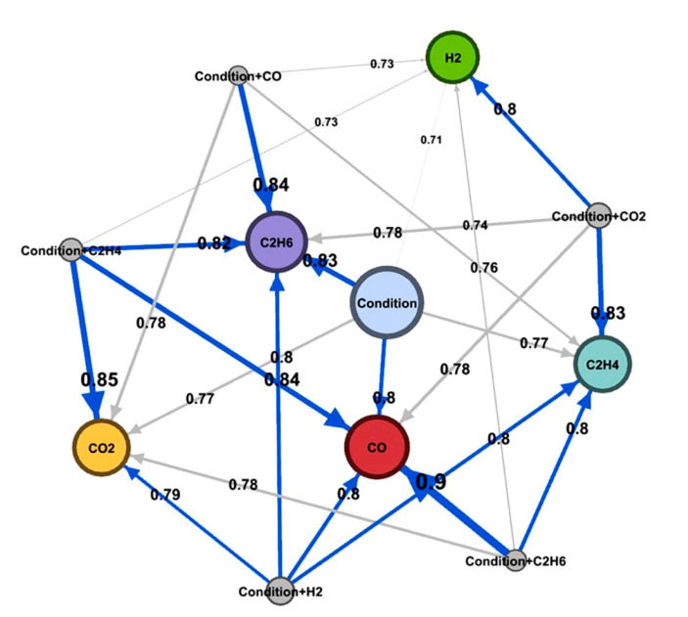
建立反应路线图
Y = (one of CO, CO2,C2H4, C2H6, and H2)
Experimental condition refers to
weight,
CH4 + O2,
total flow,
CH4/O2,
temperature, and X refers to selectivity of one product or none (X = none, CO, CO2, C2H4, C2H6, and H2), X != Y.
Notes:
为了了解OCM反应网络，使用所有的实验参数和一个产出品的选择性作为输入特征，训练了几个RFR模型来预测每个产品的选择性。
除了实验条件外，如果X的选择性也与Y的选择性直接相关，那么X和Y就有可能在反应网络的同一步骤中形成。当X=无时，表明Y与任何其他产品的选择性无关，因此它可以在反应网络中作为初始产品形成。反应路线图（图4）显示，C2H6和CO更依赖于实验条件，表明它们是初始反应步骤的产物。此外，利用该图，他们还认为C2H6的脱氢导致C2H4的形成，而H2则由CH4的脱氢形成。此外，由于C2H4、C2H6和H2的选择性对CO的形成有很高的交叉验证分数，它是OCM的最终产品[44]。

Slide 4
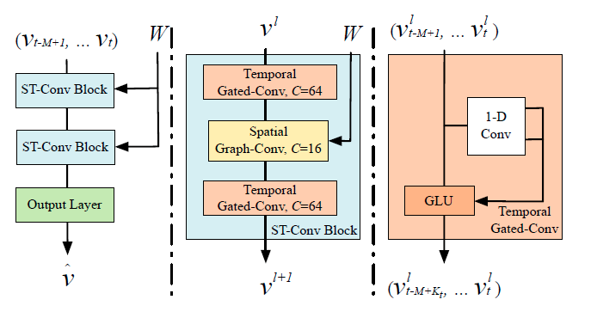
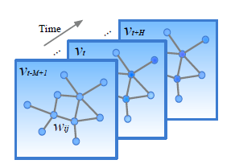
STGCN（2018）
Notes:
https://zhuanlan.zhihu.com/p/78259670

Slide 5
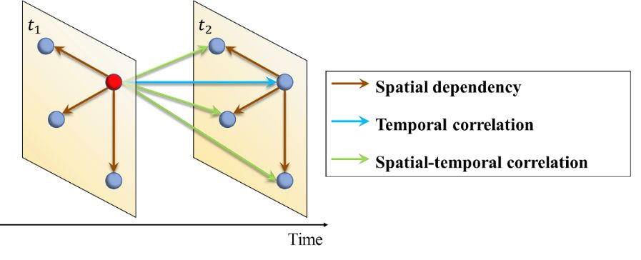
STSGCN（2020）
Spatial-Temporal Synchronous Graph Convolutional Networks: A New Framework for Spatial-Temporal Network Data Forecasting
Notes:
https://blog.csdn.net/qq_42189083/article/details/109577947#commentBox

Slide 6
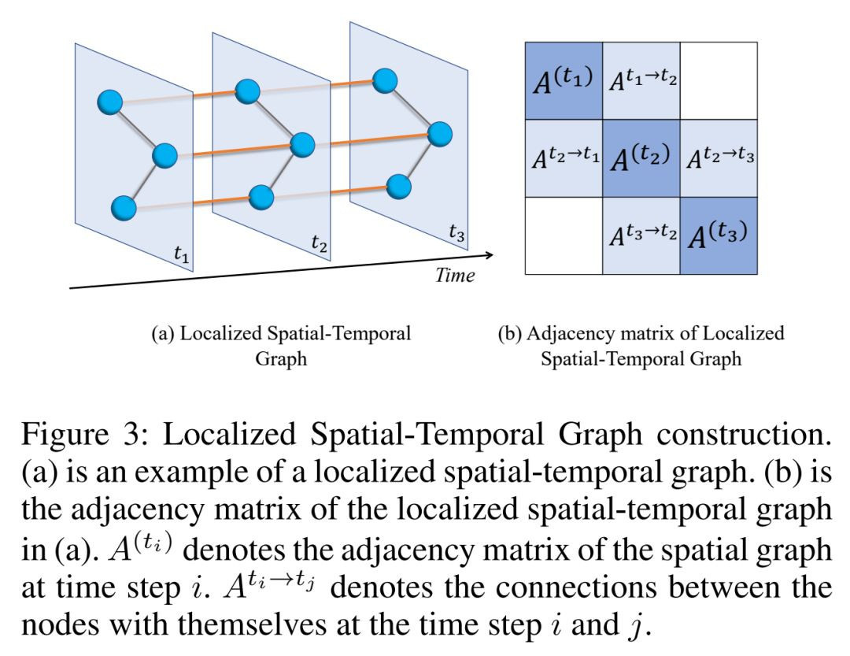
局部时空图
作者提出了一个局部时空图的概念。每个时间步的时空网络都有一个空间图，这个空间图是通过结点之间的空间关系构建的，且这种关系不随时间变化。通过将相邻时间步每个结点与自身相连，可以将多个空间图连接起来，连续的三个时间片连接起来构成的图称为局部时空图。在局部时空图上，每个结点的邻居不仅有其同时间步的邻居，还有前后两个时间步的自身结点，且前后两个时间步该结点的邻居会作为它的二阶邻居，受到它的影响。
在这张局部时空图上使用图卷积方法，就可以让每个结点考虑其自身与其多阶邻居的关系。与一阶邻居的相互影响包含了空间依赖和时间相关性，而二阶邻居之间的影响就包含了跨时间和空间两个维度的时空关联性。

Slide 7
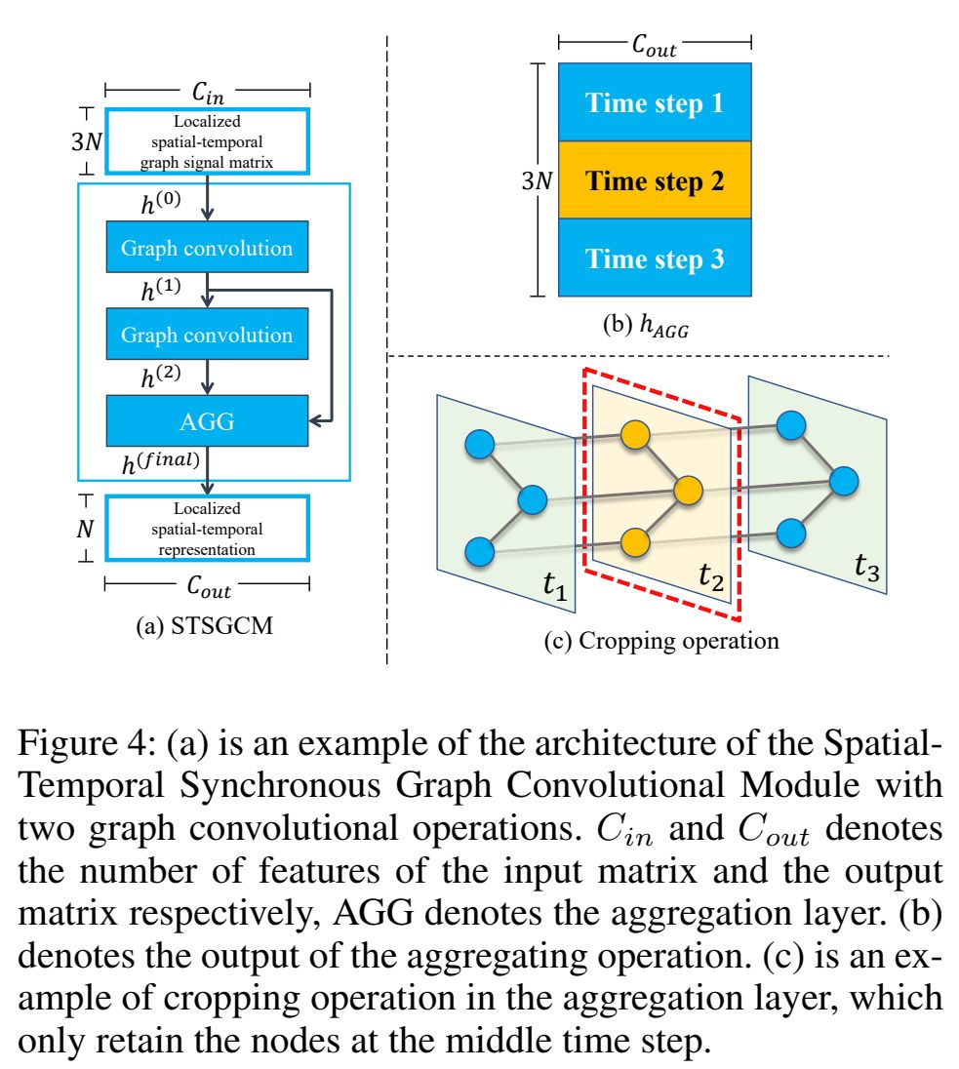
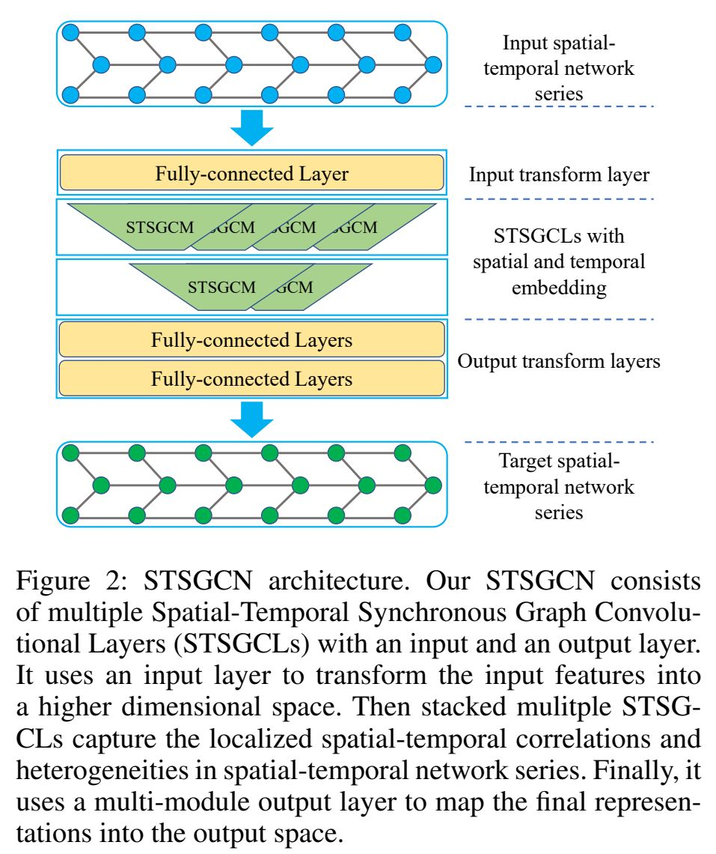

Slide 8
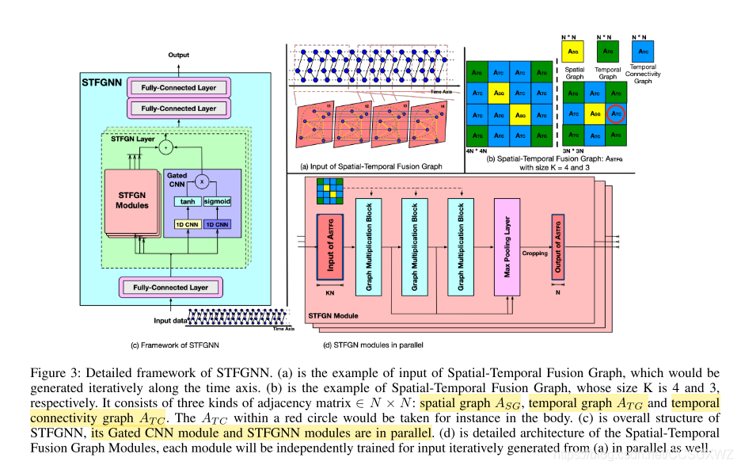
STFGNN（2021）
（1） 通过DTW算法（一种很老的时间相似度计算方法）,构建图结构，时间图通过计算时间序列相似度，然后将多个图集成为一个时空融合图，得到隐藏的时空依赖关系；
一种数据驱动建图方式，不需要邻接矩阵；时空图融合模块
（2） 门控CNN扩散模块与时空图融合，堆叠以捕获长距离时空相关性。
Spatial-Temporal Fusion Graph Neural Networks for Traffic Flow Forecasting
Notes:
https://blog.csdn.net/CCSUXWZ/article/details/112005653

Slide 9
谢谢~！
汇报人：于烨泳
学号 ：21080236
汇报日期： 2021.11.11

